Slide 1
ANADOLU VE MEZOPOTAMYA UYGARLIKLARI
www.HangiSoru.com
Yapan:Reyhan Ela BOZKAYA

Slide 2
MEZOPOTAMYA UYGARLIKLARI
HADİ BAŞLIYALIM

Slide 3
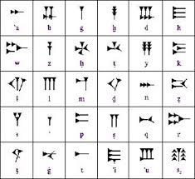
SÜMERLER
Sümerle Çivi Yazısı bulup tarihi devirlerin başlamasını sağlamışlardı.
Şehir devletre halinde yaşamışlardır.(site)
En ünlü destanları Gılgamış Destanı’dır.
Tekerliği icat etmişlerdir.
Ziggurat adı verilen yapı yapmışlardır.En alt katı depo,savaşta sığınak,pazar.Orta okul(mektep),dini için.En üst katı rasathane(gözlemevi)
Matematikte ve astronomide gelişmişlerdir.
Urgakina Kanunları tarihte bilinen ilk yazılı kanundur.

Slide 4
BABİLLER
Kral Hammurabi ilk kez mutlak bir krallık kurmuştur,ülkesinin daha iyi ve güçlü olabilmesi için çalışmıştır.
Hammurabi kanunları,kısasa kısas esasına dayanır.Göze göz,dişe diş.Yani suçunu sanada yaşatmaktadır.
Babil Kralı 2. BABİLİN ASMA BAHÇELERİeşi için yapmıştır.Sebebide eşinin çocukluğundaki gibi yeşillikleri özlemiştir.

Slide 5
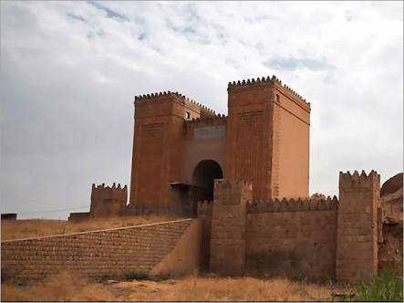
ASURLAR
Asurlar başkenti olan Ninova’da ilk arvişçilik çalışması başlamış ve Dünya’da ilk bilinen kütüphaneyi yapmışlardır.
Anadolu ticaret kolonileri kurmuşlardır.Bunun en güzel örneği Kayseri’deki Kaniş Karum’dur
Sümerlerden Çivi yazısını öğrenip Anadolu ile yaptıkları ticaretten dolayı Anadoluya yazıyı taşıp Anadoluda tarihi devirler başlamıştır.

Slide 6
ANADOLU UYGARLIKLARI
DEVAM!

Slide 7
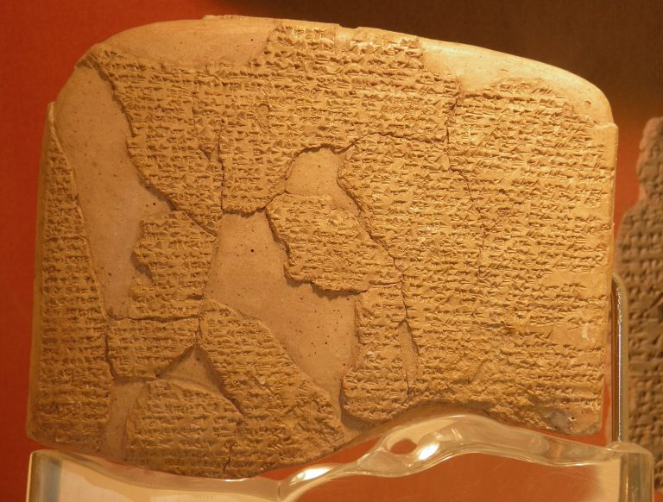
HİTİTLER
Msırlarla yaptıkları savaştan sonra tarihteki ilk yazılı antlaşma Kadeş Antlaşmasını imzalamışlardır.
Hititlere çok tanrı olduğu için oraya BİN TANRILI İLİ denmiştir
Kralın karısı TAVANANNA yanetimi katılmıştır.
PANKUŞ MECLİSİ KURULMUŞTUR.
Krallar tanrıya hesap vermek için anal denilen iyiyi kötüyü her şeyi yazmışlardır.

Slide 8
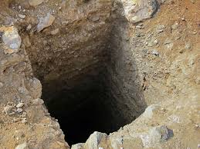
URARTULAR
Urartular baş tanrıları Haldi’dir
Su kanalları yapmışdır onlardan biride Şamran KANALIDIR .
Kaya mezarlarını ev ve oda şeklinde yapmışlardır.BU da onların ölümden sonra başka bir hayat inandıkları gösterir.
Madencilikte gelişmişlerdir.

Slide 9
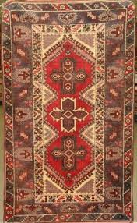
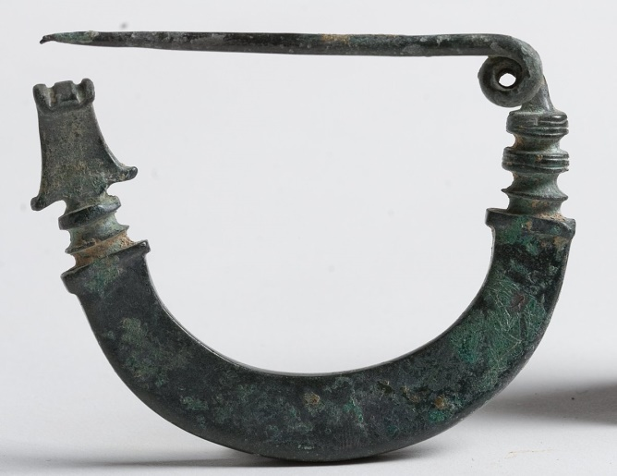
FRİGLİLER
Tarıma çok önem vermişlerdir hatta bazı şeylerin cezası ölümdür.
Fibula yani bu günkü adıyla cengelli iğnenein ilk halini Frigliler yapmuştır.
Halı ve kilimlerin ortasına konulan şeyin adı Tapatestir,Tapatesi ilk Frigliler kullanmıştır.

Slide 10
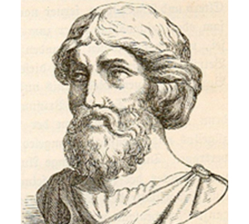
İYONLAR
Artemis Tapınağını yapmışlardır
Özgür düşüncenin gelişmiş olduğunda sanat ve bilimde en gelişmiş uygarlık iyonlardır.
Diyojen,Pisagor,Hipokrat… Gibi bazı bilim adamları yetiştirmişlerdir.

Slide 11
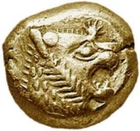
LİDYALILAR
Lidyalılar Mezopotamya’ya kadar uzanan kral yolunu işa etmişlerdir
İlk parayı bulan Lidyalılardır.

Slide 13
1)Aşağıdakilerden hangisi Hititlere ait değildir?
A)Kadeş Antlaşması
B)Tavanna
C)Fibula
D)Anal

Slide 14
1)Aşağıdakilerden hangisi Hititlere ait değildir?
A)Kadeş Antlaşması
B)Tavanna
C)Fibula
D)Anal

Slide 15
2)Aşağıdakilerden hangisini Lidyalılar yapmıştır?
A)Yazıyı
B)Kral Yolunu
C)Kaya mezarları
D)Pisagor…

Slide 16
2)Aşağıdakilerden hangisini Lidyalılar yapmıştır?
A)Yazıyı
B)Kral Yolunu
C)Kaya mezarları
D)Pisagor…

Slide 17
BENİ DİNLEDİĞİNİZ
İÇİN TEŞEKKÜRLER

